Slide 1

Schutzziele
in der Informationssicherheit

Slide 2
Schutzziele
Vertraulichkeit
Integrität
Verfügbarkeit
Notes:
Üblicherweise drei Kernziele
Benennen worum es geht
Beispiel aus der Anwendung
Maßnahmen zum Schutz
Kriterien, nach denen abgesichert werden

Slide 3

Vertraulichkeit (Confidentiality)
Schutzziele

Slide 4
Vertraulichkeit
Nur autorisierte Zugriffe
Patientendaten, Anwaltskanzlei
Zugangskennungen, Signatur, Zertifikate, Verschlüsselung
Schutzziele
Notes:
Regelmäßige Schulungen: Anwälte und Mitarbeiter

Slide 5
Integrität (Integrity)
Schutzziele

Slide 6
Integrität
verlässliche, unmanipulierte Daten
Updatepakete
Digitale Signaturen, Hash, Prüfsummen
Schutzziele
Notes:
Hash, Fingerabdruck
Ändert sich erkennbar bei

Slide 7
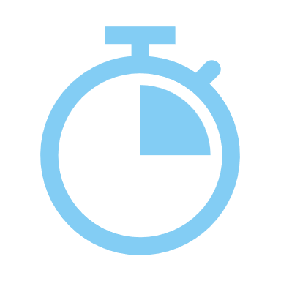
Verfügbarkeit (Availability)
Schutzziele
Notes:
Mail und Kalenderdaten
Für Geschäftsprozesse unabdingbar
Maßnahmen: RAIDs, Rechenzentren

Slide 8
Verfügbarkeit
Daten müssen für den Anwendungszweck bereitgehalten werden
Mail- und Kalenderdaten
Maßnahmen: Redundante Systeme
Schutzziele
Notes:
Mail und Kalenderdaten
Für Geschäftsprozesse unabdingbar
Maßnahmen: RAIDs, Rechenzentren

Slide 9
Zusammenfassung
Schutzziele

Slide 10


Schutzziele
23.10.2024
Michael Sternicki

Slide 11
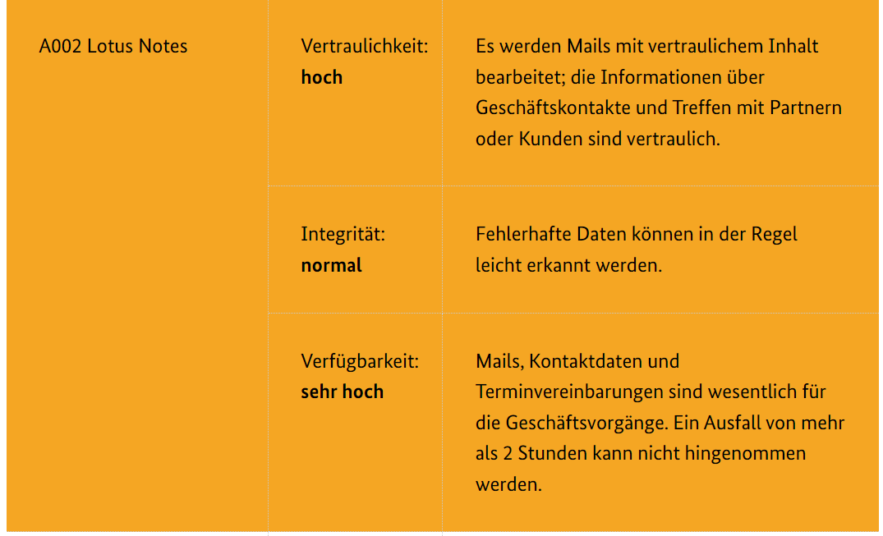
Schutzziele
23.10.2024
Michael Sternicki

